Slide 1
ZEMLJE SKANDINAVSKOG POLUOTOKA
Finska, Švedska, Norveška
Dora Hećimović, 7.a,
OŠ Velika Mlaka
Šk. god. 2012./2013.

Slide 2
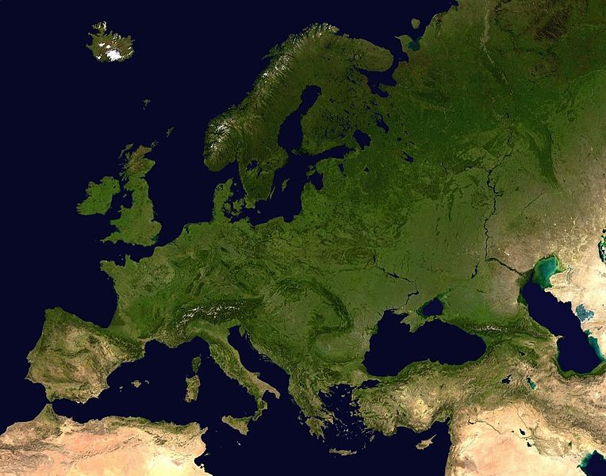
Skandinavski poluotok

Slide 3
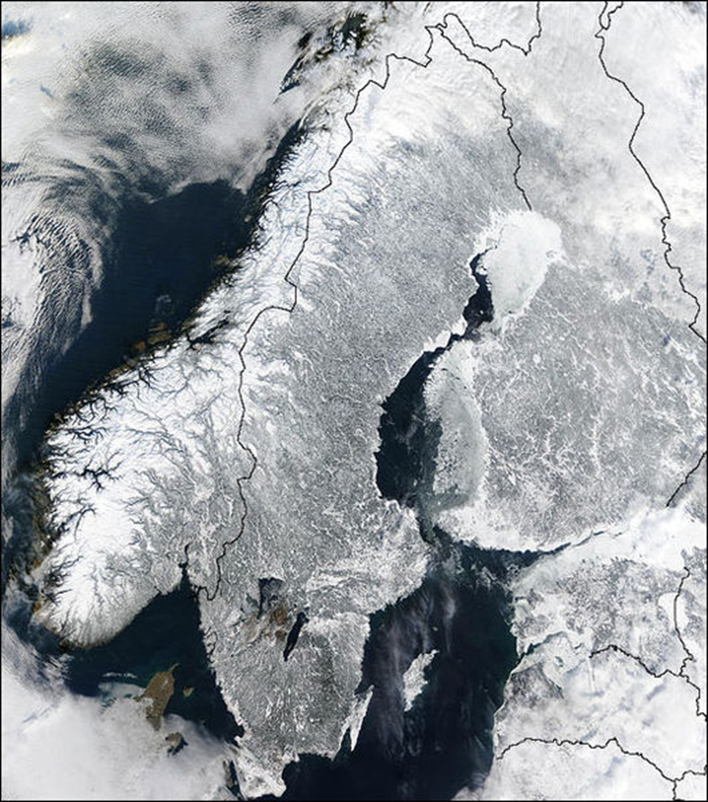
NORVEŠKA
ŠVEDSKA
FINSKA

Slide 4
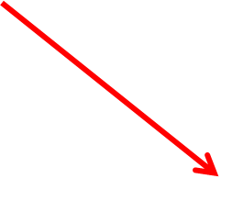
Mora:
NORVEŠKO MORE
KATTEGAT
SKAGERRAK
SJEVERNO MORE
RIŠKI ZALJEV
BALTIČKO MORE
FINSKI ZALJEV
BARENTSOVO MORE
BIJELO MORE
BOTNIČKI ZALJEV

Slide 5
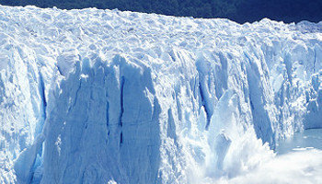
ZEMLJE SKANDINAVSKOG POLUOTOKA (SKANDINAVSKE ZEMLJE)
-ZAUZIMAJU: SREDIŠNJI DIO SJEVERNE EUROPE
TO SU: KRALJEVINE NORVEŠKA I ŠVEDSKA, FINSKA
- NORVEŠKA I ISLAND – NISU ČLANICE EU
*LEDENJAČKI RELJEF ( Reljefni oblici nastali stvaranjem, kretanjem i kopnjenjem ledenjaka)
-sjeverna polarnica

Slide 6
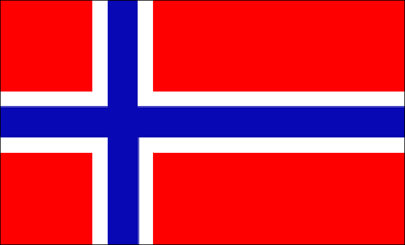
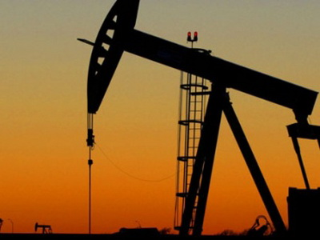
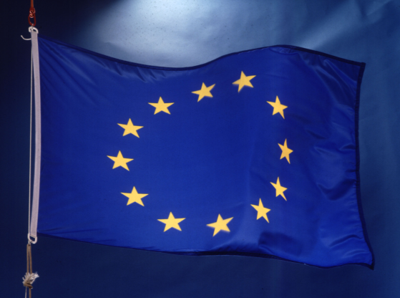
NORVEŠKA
+POVRŠINA: OKO 350 000 km²
+STANOVNIŠTVO: OKO 5 MILIJUNA
GLAVNI GRAD: OSLO- 800 000 STANOVNIKA
-NAJVIŠI ŽIVOTNI STANDARD MEĐU SKANDINAVSKIM ZAMLJAMA
*BOGATA NAFTOM I ZEMNIM PLINOM (SJEVERNO MORE)

Slide 7
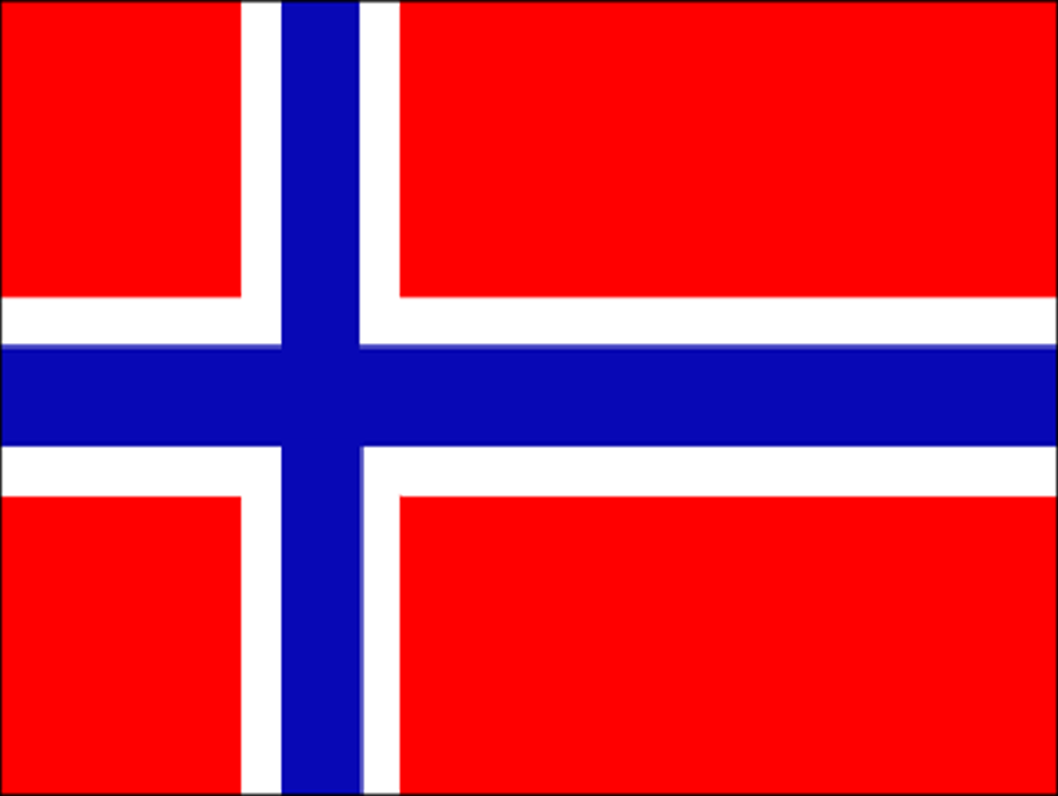
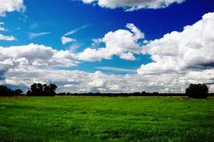
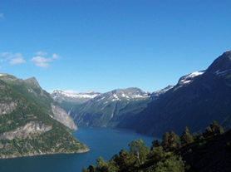
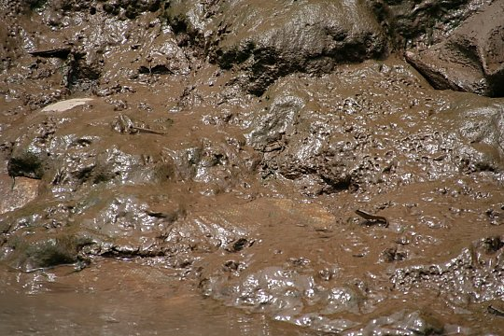
-MALO RAVNIH POVRŠINA, BROJNI FJORDOVI
*POVLAČENJEM LEDENJAKA OSTAJE FIN I MULJEVIT, NATALOŽEN MATERIJAL-TAKAV AKUMULACIJSKI OBLIK LEDENJAČKOG RELJEFA ZOVE SE MORENA

Slide 8
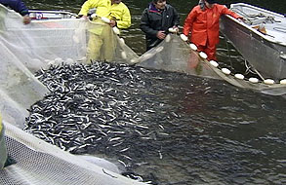
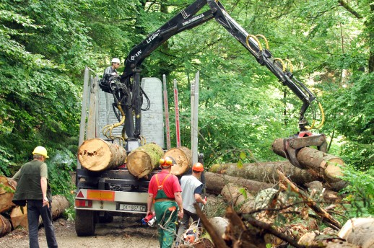
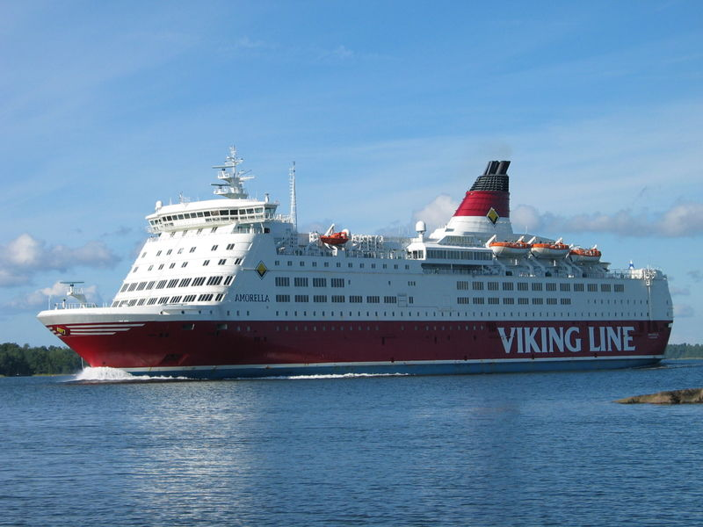
+SLABI UVJETI ZA RAZVOJ POLJOPRIVREDE- RIBARSTVO, ŠUMARSTVO SU GLAVNE PRIMARNE DJELATNOSTI
-POMORSTVO- JEDNA OD VAŽNIJIH GOSPODARSKIH DJELATNOSTI U TERCIJALNOM SEKTORU- RAZVEDENE OBALE

Slide 9
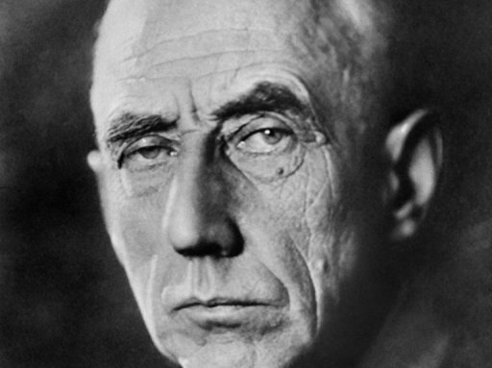
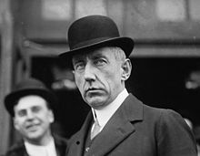
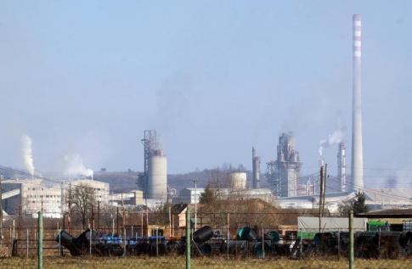
-ROALD AMUNDSEN- PRVI ČOVJEK KOJI JE STUPIO NA JUŽNI POL
*PETROKEMIJA I ALUMINIJSKA INDUSTRIJA SU VAŽNI U INDUSTRIJI

Slide 10
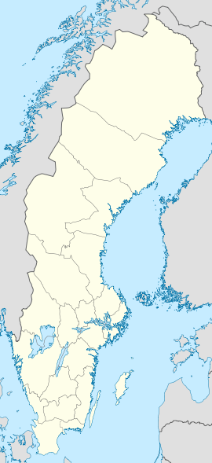
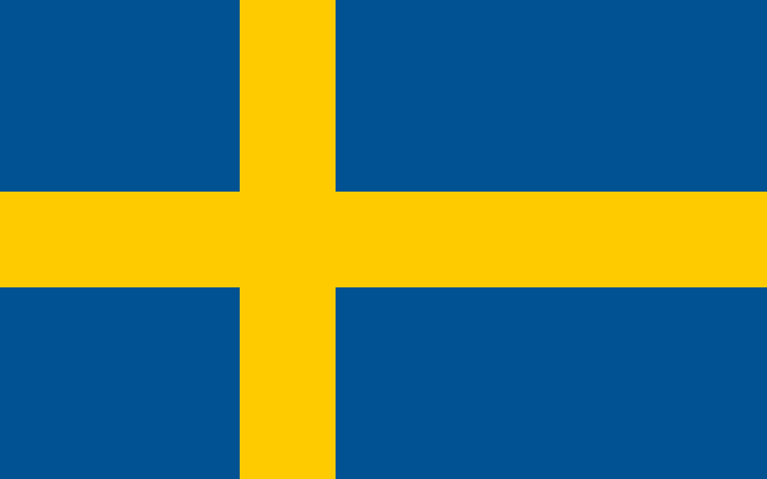
ŠVEDSKA
Vänern
*glavni grad: Stockholm – 1,7 milijuna stanovnika
+POVRŠINA: OKO 500 000 km²
+STANOVNIŠTVO: 9,5 MILIJUNA STANOVNIKA
-U PROŠLOST- SILA EUROPE
-DO 20. ST. U NJENOM JE SASTAVU BILA I FINSKA, A VELIK DIO POVIJESTI I NORVEŠKA
-VISOK STUPANJ RAZVIJENOSTI I DRUŠTVENOG STANDARDA -ZBOG DUGOTRAJNE NEUTRALNOSTI I POŠTEĐENOSTI OD RATNIH RAZARANJA
NAJVEĆA I NAJMNOGOLJUDNIJA
Vattern
Mälaren

Slide 11
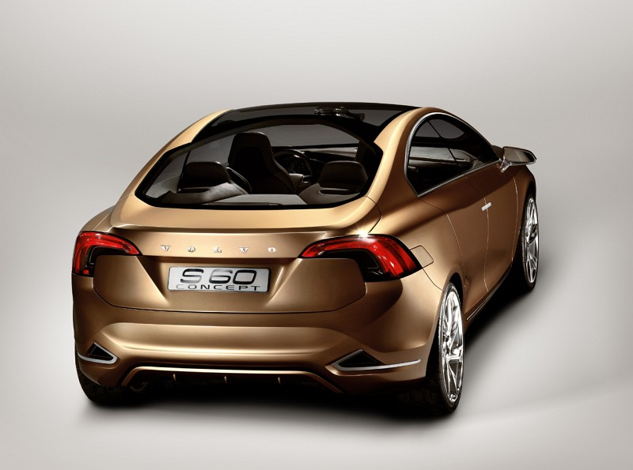
-Jug zemlje- blaža kontinentska klima
-Velika nalazišta rude (Kiruna i Gällivare)
-metaloprerađivačka i automobilska
industrija

Slide 12
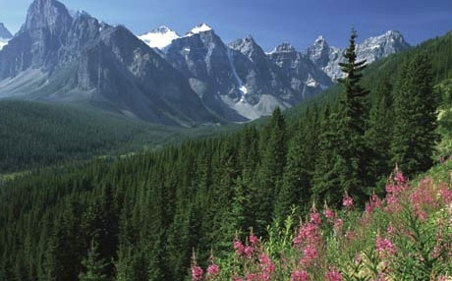
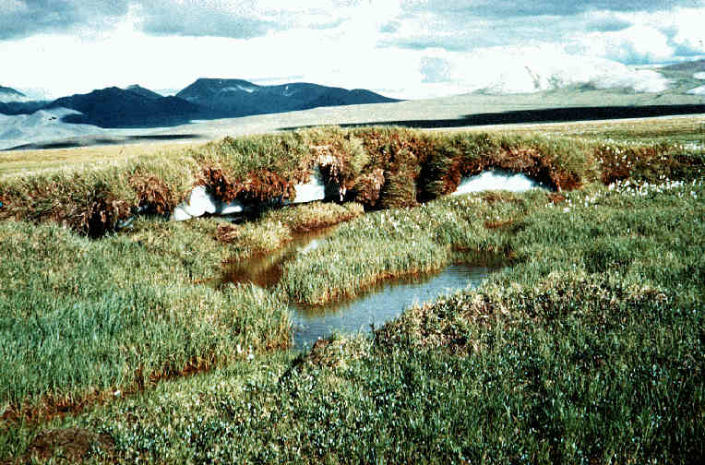
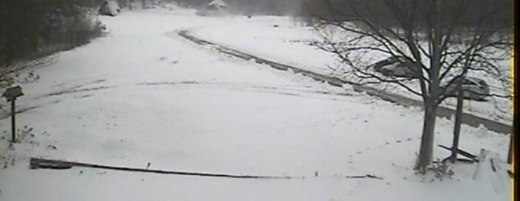
-NA JUGU RAVNIČARSKA ZEMLJA PODLOŽNA KONTINENTSKIM UTJECAJIMA -ZIME HLADNE S MNOGO SNIJEGA
Središnji dio- crnogoričke šume
-Sjever- tundra(mahovine i lišajevi)

Slide 13
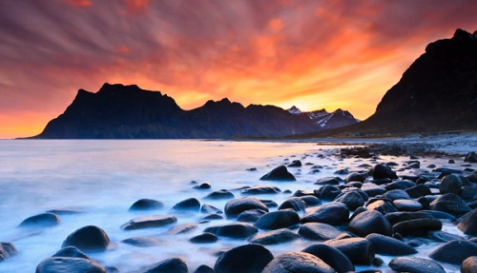
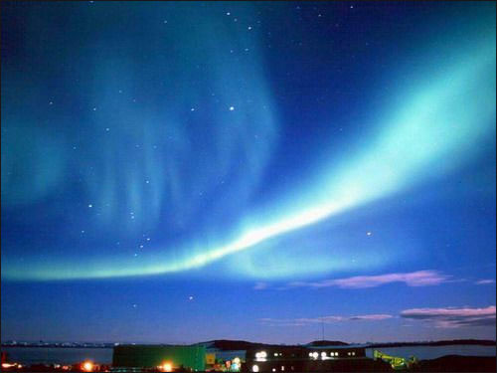
-Glavna luka Göteborg na obali Sjevernog m.
-Sjeverno od sjeverne polarnice- sjeverni
hladni polarni pojas- rijetka naseljenost-
polarni dan i noć

Slide 14
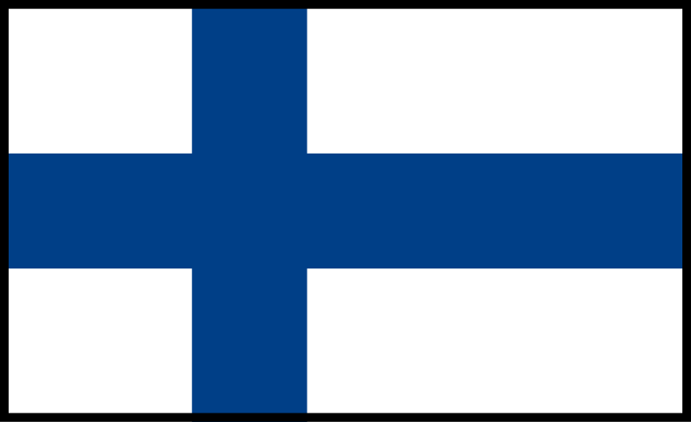
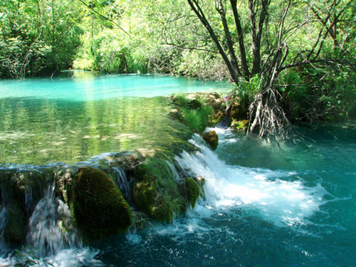
Finska
POVRŠINA: 0KO 350 000 km²
STANOVNIŠTVO: OKO 5,5 MILIJUNA
GLAVNI GRAD: HELSINKI- OKO MILIJUN STANOVNIKA
SJEVERNOISTOČNI RAVNIČARSKI DIO SJEVERNE EUROPE
ZEMLJA TISUĆU JEZERA

Slide 15
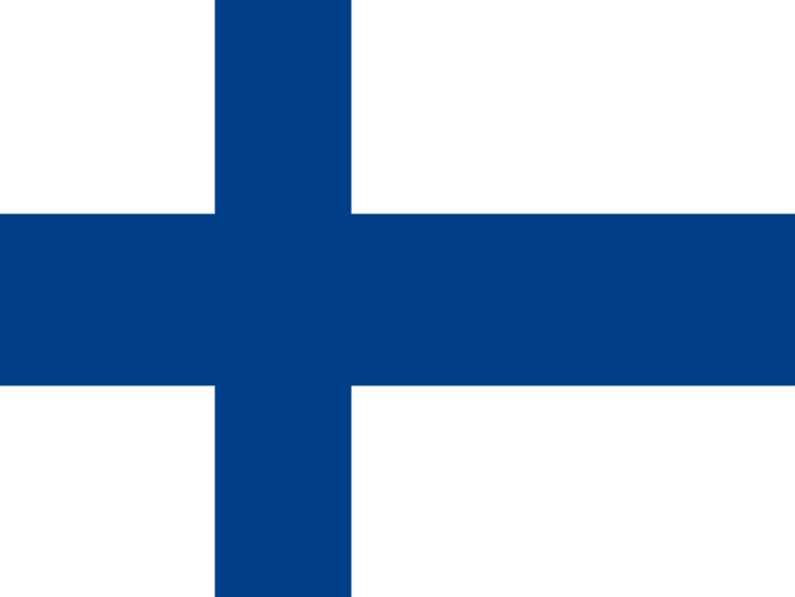
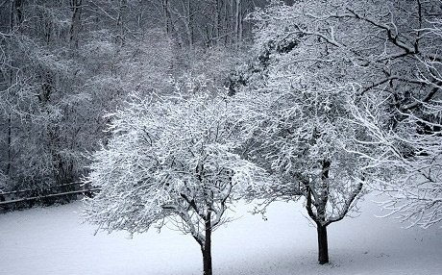
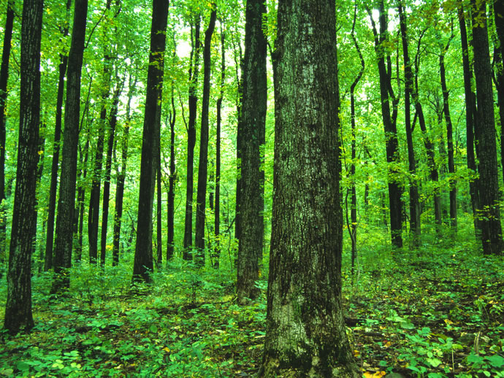
KULTURNO SE NE RAZLIKUJU OD GERMANSKIH NORDIJSKIH NARODA
GOVORI SE FINSKI I ŠVEDSKI JEZIK
VISOK STUPANJ GOSPODARSKE RAZVIJENOSTI
SLABE POLJOPRIVREDNE MOGUĆNOSTI ZBOG HLADNE KLIME
PROSTRANE ŠUME- DRVNA INDUSTRIJA I INDUSTRIJA POKUĆSTVA

Slide 16
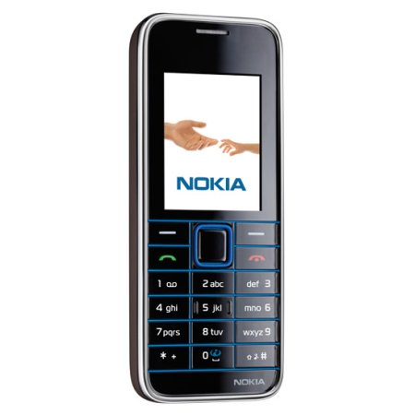
NOKIA- PRIMJER SVJETSKOG GOSPODARSKOG USPJEHA
-PRVI MOBITELI
-IME PO GRADU PORED TAMPEREA
-PRVO TVORNICA PAPIRA I GUME, A DANAS MOBITELA

Slide 17
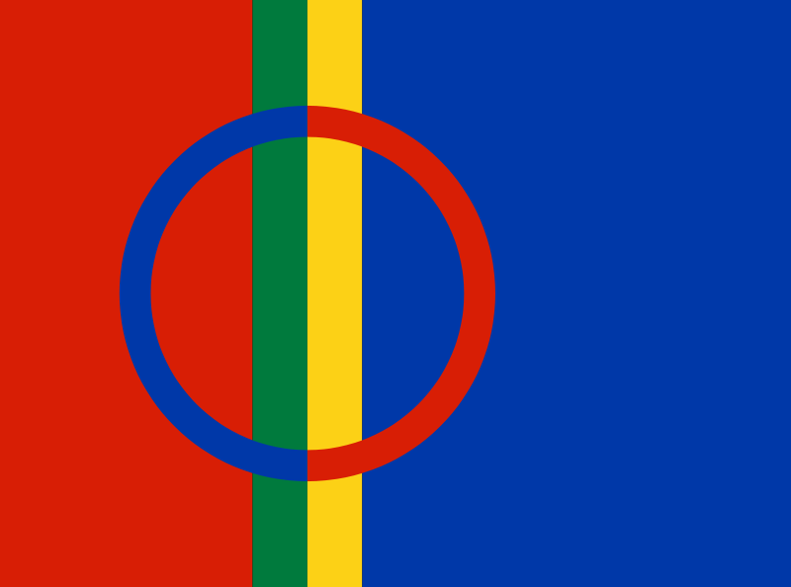
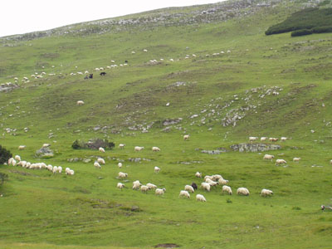
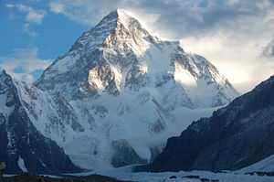
Laponija
Naziv za kulturnu regiju koju tradicionalno naseljava narod Saami
Sjeverna provincija Finske nosi naziv Laponija, kao i švedska pokrajina Lappland na sjeveru
Nalazi se u sjevernoj Europi i uključuje sjeverne krajeve Skandinavije i poluotok Kola, u Rusiji
Zapadni dijelovi obuhvaćaju fjordove, ledenjake i planine, Prema istoku se pružaju ravnice, pašnjaci i jezera, na krajnjem istoku počinje teritorij tundre

Slide 18
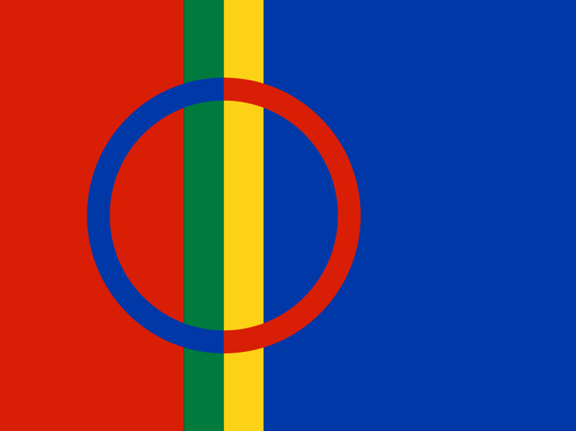
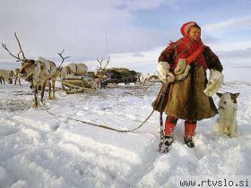
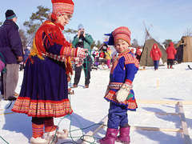
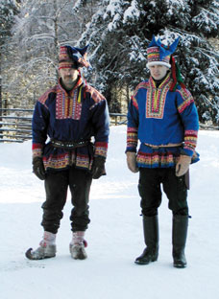
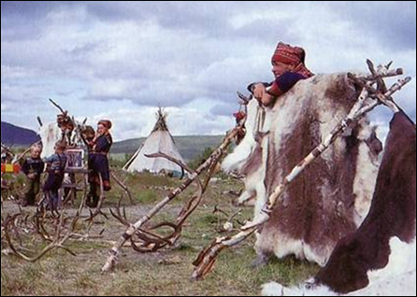
Prema statistikama u Laponiji živi oko 70.000 pripadnika Saami naroda. Oko 40.000 živi u Norveškoj, 20.000 u Švedskoj, 6.000 u Finskoj i oko 2.000 u Rusiji.

Slide 19
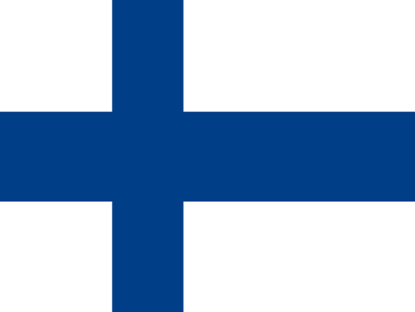
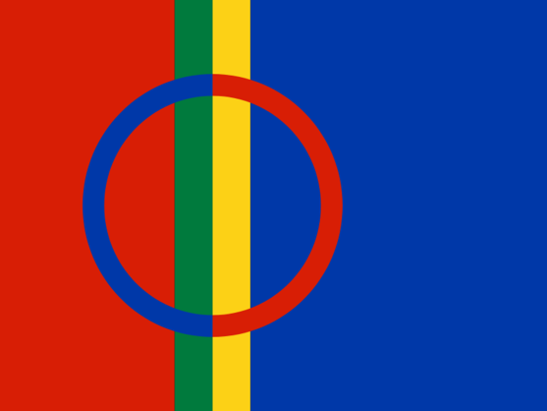
Listić za ponavljanje
1. zastave
NORVEŠKA ŠVEDSKA FINSKA LAPONIJA

Slide 20
2.NORVEŠKA, ŠVEDSKA I FINSKA PRIPADAJU:
SJEVERNOJ EUROPI
ISTOČNOJ EUROPI
SREDIŠNJOJ EUROPI
3.
NOKIA NORVEŠKA
VOLVO LAPONIJA
NAFTA FINSKA
DJED MRAZ ŠVEDSKA

Slide 21
4. KOJA JE POVRŠINOM NAJVEĆA SKANDINAVSKA ZEMLJA?
5. KOJA SKANDINAVSKA ZEMLJA IMA NAVIŠE STANOVNIKA?
6.KOJA SKANDINAVSKA ZEMLJA IMA NAJVIŠI ŽIVOTNI STANDARD?
7.KAKAV RELJEF IMAJU SKANDINAVSKE ZEMLJE?
8.KOJA SKANDINAVSKA ZEMLJA NIJE ČLANICA EU?
8.1-ZAŠTO?
ŠVEDSKA
NORVEŠKA
LEDENJAČKI
NORVEŠKA, JER JE JEDAN OD GLAVNIH IZVOZNIKA NAFTE

Slide 22
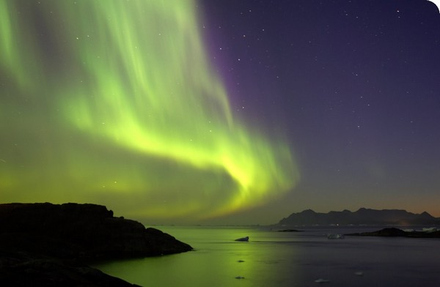
9. UZ KRAJNJI SJEVER KOJE ZEMLJE VEŽEMO OVE POJAVE?
UZ SVE TRI
10.IZ KOJE ZEMLJE JE ROALD AMUNDSEN- ČOVJEK KOJI JE PRVI KROČIO NA JUŽNI POL?
11. ZEMLJA 1000 JEZERA JE ...............
12. LAPONIJA JE SJEVERNA PROVINCIJA ...........
NOKIA NIJE OD POČETKA BILA TVORNICA MOBITELA VEĆ .................................
I TUNDRI I TAJGI IMA U ........................
IZ NORVEŠKE
FINSKA
FINSKE
PAPIRA I GUME
SVIM SKANDINAVSKIM ZEMLJAMA

Slide 23
ZAŠTO?
13. U KOJOJ OD NAVEDENIH ZEMALJA BI TI NAJVIŠE VOLIO/VOLJELA ŽIVJETI?

Slide 24
Udžbenik Geografija 3- ALFA- Zoran Klarić i Tomislav Jelić- 2009. (3. izdanje)
Internet (google slike, WIKIPEDIJA)

